Slide 1
BZNT031 – Nutriční terapie a výživa člověka

Slide 2
Podmínky ukončení předmětu
přednáška
zkouška – edukace na zadané téma (s přípravou)
termíny dle SZŘ před koncem semestru
cvičení
odevzdání vypracovaného úkolu
účast – nepovinná, ale silně doporučená

Slide 3
Energie, základní živiny a voda
Mgr. Veronika Suchodolová

Slide 4
ENERGIE
Příjem energie:
potraviny a nápoje
Výdej energie:
bazální metabolizmus
termický efekt potravy
pohybová aktivita

Slide 5
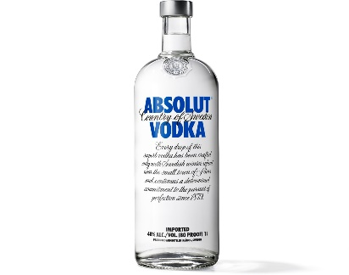
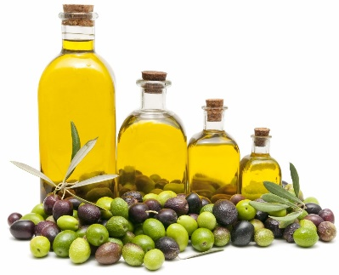
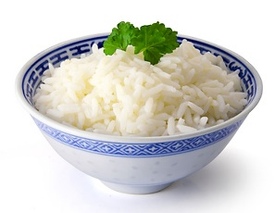
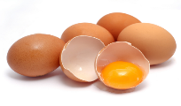
Energie - příjem
17 kJ/g
28 kJ/g
38 kJ/g

Slide 6
Energie - výdej
Harris-Benedictova rovnice:
Muži: BMR = 66,473 + (13,7516 × H) + (5,0033 × V) − (6,755 × R) kcal/den
Ženy: BMR = 655,0955 + (9,5634 × H) + (1,8496 × V) − (4,6756 × R) kcal/den
Vysvětlivky: H = hmotnost (kg), V = výška (cm), R = věk (roky)
BAZÁLNÍ METABOLIZMUS:
energie vydaná tělem v naprostém klidu, která je potřebná pro udržení základních životních funkcí (aktivní transport přes buněčné membrány nebo kontrakce svalových vláken potřebných pro nezbytnou mechanickou práci jako je dýchání, práce srdečního svalu atd.)
vliv: hmotnost (pro výpočet vztahovat k optimálnější hodnotě BMI), pohlaví, věk, genetické faktory a další (např. nemoc, těhotenství, stres, menstruační cyklus aj.)
TERMICKÝ EFEKT POTRAVY (postsprandiální termogeneze)
trvá asi 3–6 hodin a představuje asi 10 % z energetické hodnoty pokrmu
vyšší termický efekt mají pokrmy obsahující bílkoviny (asi 20–30 %) a sacharidy (asi 5–10 %) než pokrmy s větším podílem tuku (asi 0–3 %)
POHYBOVÁ SLOŽKA

Slide 7
Věk^{(a)} | Průměrná potřeba energie v MJ^{(b)}/den při různých ÚFA, dle doporučení EFSA (2013)
 |  |  | ÚFA=1,4^{(c)} |  | ÚFA=1,6^{(c)} |  | ÚFA=1,8^{(c)} |  | ÚFA=2^{(c)}
 | muž | žena | muž | žena | muž | žena | muž | žena | muž | žena
7 měs. | 2,7 | 2,4
8 měs. | 2,8 | 2,5
9 měs. | 2,9 | 2,6
10 měs. | 3,0 | 2,7
11 měs. | 3,1 | 2,8
1 rok |  |  | 3,3 | 3,0
2 roky |  |  | 4,3 | 4,0
3 roky |  |  | 4,9 | 4,6
4 roky |  |  | 5,3 | 4,9 | 6,0 | 5,6 | 6,8 | 6,3
5 let |  |  | 5,6 | 5,2 | 6,4 | 5,9 | 7,2 | 6,7
6 let |  |  | 5,9 | 5,5 | 6,7 | 6,3 | 7,6 | 7,1
7 let |  |  | 6,3 | 5,8 | 7,2 | 6,7 | 8,1 | 7,5
8 let |  |  | 6,7 | 6,2 | 7,6 | 7,1 | 8,6 | 7,9
9 let |  |  | 7,0 | 6,6 | 8,1 | 7,5 | 9,1 | 8,4
10 let |  |  |  |  | 8,1 | 7,6 | 9,1 | 8,6 | 10,1 | 9,5
11 let |  |  |  |  | 8,5 | 8,0 | 9,6 | 9,0 | 10,7 | 10,0
12 let |  |  |  |  | 9,1 | 8,4 | 10,2 | 9,4 | 11,4 | 10,5
13 let |  |  |  |  | 9,8 | 8,8 | 11,0 | 9,9 | 12,2 | 11,0
14 let |  |  |  |  | 10,5 | 9,1 | 11,8 | 10,2 | 13,1 | 11,4
15 let |  |  |  |  | 11,3 | 9,3 | 12,7 | 10,5 | 14,1 | 11,7
16 let |  |  |  |  | 11,9 | 9,5 | 13,4 | 10,6 | 14,9 | 11,8
17 let |  |  |  |  | 12,3 | 9,5 | 13,8 | 10,7 | 15,4 | 11,9
18-29 let |  |  | 9,8 | 7,9 | 11,2 | 9,0 | 12,6 | 10,1 | 14,0 | 11,2
30-39 let |  |  | 9,5 | 7,6 | 10,8 | 8,7 | 12,2 | 9,8 | 13,5 | 10,8
40-49 let |  |  | 9,3 | 7,5 | 10,7 | 8,6 | 12,0 | 9,7 | 13,4 | 10,7
50-59 let |  |  | 9,2 | 7,5 | 10,5 | 8,5 | 11,9 | 9,6 | 13,2 | 10,7
60-69 let |  |  | 8,4 | 6,8 | 9,6 | 7,8 | 10,9 | 8,8 | 12,1 | 9,7
70-79 let |  |  | 8,3 | 6,8 | 9,5 | 7,7 | 10,7 | 8,7 | 11,9 | 9,6
Těhotenství: trimestr: +0,29^{(d)} trimestr: +1,1^{(d)} trimestr: +2,1^{(d)}
Kojení 0-6 měsíců po porodu: +2,1^{(d)}
Kolik energie potřebuji?
Referenční hodnoty pro určité skupiny populace, dle EFSA 2013
versus
individuální potřeba
Vysvětlivky:
(a) Hodnoty průměrné potřeby energie byly vypočítány vynásobením odhadů klidového výdeje energie (KVE) hodnotami úrovně fyzické aktivity (ÚFA). Pro odhad KVE byla použita data z národních reprezentativních studií států EU.
(b) 1 MJ = 238,83 kcal
(c) Hodnoty ÚFA: nízká - tzv. sedavý způsob života (1,4), mírně aktivní (1,6), aktivní (1,8) a vysoce aktivní životní styl (2,0).

Slide 9
Trojpoměr živin (% CEP) dle EFSA
cca 10–25 : 20-35 : 45–60
propočet potřeby na g/kg tělesné hmotnosti

Slide 10
Bílkoviny

Slide 11
K čemu jsou bílkoviny?
KRÁLOVNA MEZI ŽIVINAMI
KOFEIN STARCŮ
zdroj AMK pro biosyntézu tělesných bílkovin
zdroj N a S (methionin a cystein)
zdroje energie (17 kJ/g, resp. 4 kcal/g)
strukturální: kolagen, aktin, myozin
transportní: hemoglobin, lipoproteiny
hormony: inzulin
enzymy: whatever-áza
imunita: imunoglobuliny

Slide 12
ZDROJE BÍLKOVIN
Zdroj (www.nutridatabaze) | bílkoviny (g/100 g)
Rohlík bílý | 11,4
Chléb pšenično-žitný, Šumava | 6,0
Rýže loupaná, dušená | 2,6
Těstoviny nevaječné, vařené | 3,5
Ovesné vločky | 13,1
Brambory, zimní | 2,4
Mrkev | 1,0
Paprika červená | 1,3
Okurka | 0,8
Avokádo | 1,5
Banán | 1,1
Jablko | 0,4
Hroznové víno | 0,7
Mléko, kravské, polotučné | 3,3
Eidam, 30 % t. v s. | 28,9
Tvaroh tučný | 12,6
Jogurt bílý, 3,5 % tuku | 4,5
Maso vepřové, krkovice bez kosti, libová, pečená | 29,6
Losos atlantický, filet s kůží - syrový | 18,1
Vejce | 12,5
Čočka, vařená | 7,9
Sója, vařená | 14,5
Tofu | 7,8
Ořechy vlašské | 16,3
Semena slunečnicová | 19,0
MATEŘSKÉ MLÉKO
cca 1g/100 g
HOUBY
2,8 g/100 g

Slide 13
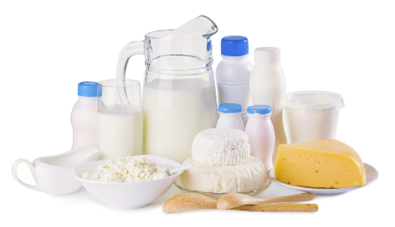
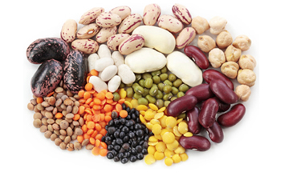
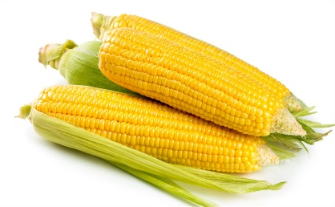
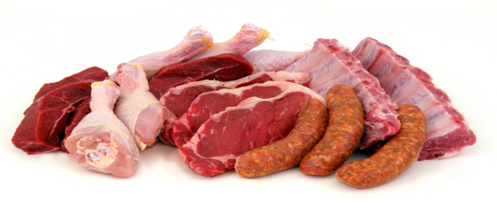
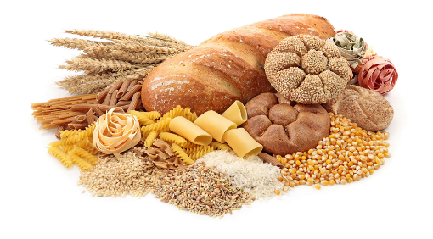
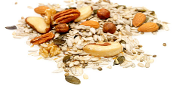
Biologická hodnota bílkovin
plnohodnotné
obsahují všechny esenciální AMK
neplnohodnotné
hodnotu snižuje limitující AMK
Met
Lys, Trp
sója
quinoa
Lys
Lys

Slide 14
Esenciální versus neesenciální
AMINOKYSELINY
ESENCIÁLNÍ | PODMÍNĚNE ESENCIÁLNÍ | NEESENCIÁLNÍ
Leucin Isoleucin Valin Lysin Methionin Fenylalanin Tryptofan Threonin Histidin | Tyrozin (v případě fenylketonurie) Arginin (ve fetálním období a při spermatogenezi) Glutamin (v případě sepsí) | Glycin Alanin Cystein Serin Prolin Kyselina asparagová Kyselina glutamová Asparagin Glutamin
Pozn:
FENYLKETONURIE: Vrozená porucha metabolismu (chybí enzym fenylalaninhydroxydáza, z fenylalaninu se nevytváří tyrozin), dochází k hromadění fenylalaninu, následně k poruše CNS (mentální retardace, …)
FETÁLNÍ OBDOBÍ: začíná v 9. týdnu těhotenství a končí porodem
SPERMATOGENEZE: tvorba mužských pohlavních buněk
SEPSE: celková reakce organismu na infekci

Slide 15
Biologická hodnota bílkovin
kolik gramů tělesných bílkovin může být vytvořeno ze 100 g bílkovin ve stravě
Aminokyselinové skóre (AAS):
% zastoupení esenciální AMK v bílkovině vzhledem k tzv. referenčnímu proteinu (bílkovina vejce či mléka)
limitující/limitní AMK je ta, která dosáhla nejnižší hodnoty AAS v dané bílkovině
Aminokyselinové skóre vztažené na stravitelnost bílkovin
upravuje aminokyselinové skóre na skutečnou stravitelnost dané bílkoviny
nejvyšší – syrovátka, sója, vejce, quinoa
střední – ryby, maso, luštěniny
nízká – obiloviny

Slide 16
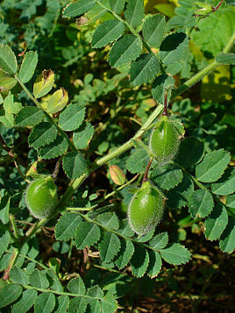
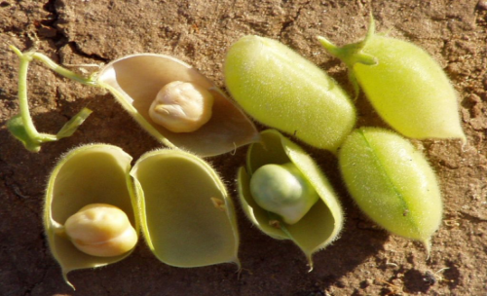
ZVÝŠENÍ BIOLOGICKÉ HODNOTY
Vhodnou kombinací rostlinných zdrojů v jednom pokrmu (např. luštěniny a obiloviny) lze podstatně zvýšit biologickou hodnotu
Inspirace v tradičních receptech na různých kontinentech (např. fazole s rýží, těstovinami nebo maniokem (tapioka – škrob získaný z manioku), cizrna s chlebem, čočka s bramborami atd.)

Slide 17
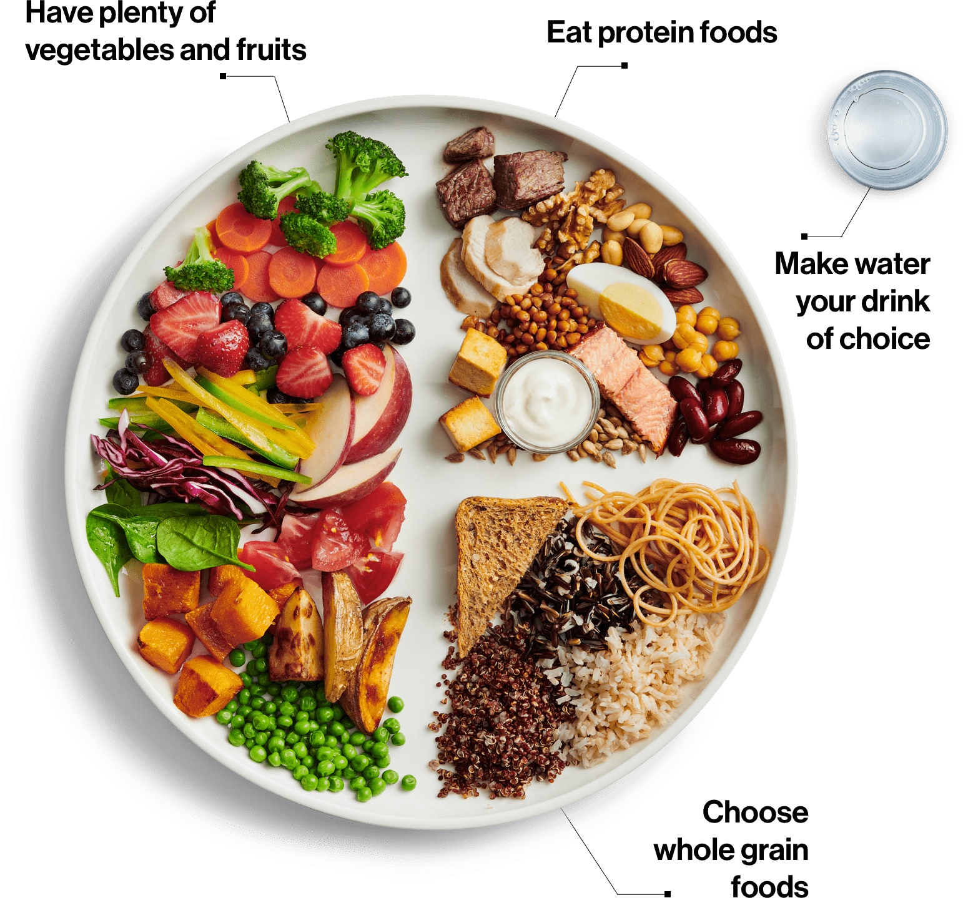

Slide 18
Věk | Referenční příjem populace pro bílkoviny
 | g/kg tělesné hmotnosti na den | g/den^{(a)}
 | Muži/Ženy | Muži | Ženy
0,5 roku | 1,31 | 10 | 9
1 rok | 1,14 | 12 | 11
1,5 roku | 1,03 | 12 | 11
2 roky | 0,97 | 12 | 12
3 roky | 0,90 | 13 | 13
4 roky | 0,86 | 15 | 14
5 let | 0,85 | 16 | 16
6 let | 0,89 | 19 | 19
7 let | 0,91 | 22 | 22
8 let | 0,92 | 25 | 25
9 let | 0,92 | 28 | 28
10 let | 0,91 | 31 | 31
11 let | 0,91/0,90 | 34 | 34
12 let | 0,90/0,89 | 37 | 38
13 let | 0,90/0,88 | 42 | 42
14 let | 0,89/0,87 | 47 | 45
15 let | 0,88/0,85 | 52 | 46
16 let | 0,87/0,84 | 56 | 47
17 let | 0,86/0,83 | 58 | 48
18-59 let | 0,83 | 62 | 52
≥60 let | 0,83 | 61 | 55
Těhotné^{(b)}
První trimestr |  | - | +1
Druhý trimestr |  | - | +9
Třetí trimestr |  | - | +28
Kojící^{(b)}
<6 měsíců po porodu |  | - | +19
>6 měsíců po porodu |  | - | +13
Kolik bílkovin potřebuji?
Referenční hodnoty pro určité skupiny populace, dle EFSA 2012
versus
individuální potřeba
Vysvětlivky:
^{(a)} Hodnoty referenčního příjmu populace v g/kg tělesné hmotnosti na den vynásobeny referenční hmotností pro příslušnou věkovou skupinu. Pro kojence a děti jsou založeny na 50. percentilu referenční hmotnosti pro evropské děti, pro dospělé na mediánu hmotnosti evropských žen a mužů.
^{(b)} Navíc k referenčnímu příjmu bílkovin žen, které nejsou těhotné a nekojí.

Slide 19
Kolik bílkovin mám mít?
cca 1 g/kg
zvýšená fyzická aktivita
těhotné a kojící ženy
hojení ran, trauma, zánět
podvýživa
redukce hmotnosti
NIŽŠÍ
VYŠŠÍ
chronické selhání ledvin

Slide 20
Sacharidy

Slide 21
Sacharidy, nikoliv…
cukry
karbohydráty
uhlohydráty
uhlovodany
glycidy

Slide 22
K čemu jsou sacharidy?
hlavní zdroj energie (17 kJ/g, resp. 4 kcal/g)
zásoba energie - ve formě škrobu (u rostlin), glykogenu (u živočichů) či inulinu (u rostlin čeledi hvězdnicovité)
stavební materiál - celulóza (buněčná stěna rostlin), chitin (kutikula členovců či buněčná stěna hub)
funkční složka hormonů, koenzymů, nukleových kyselin nesoucích genetickou informaci

Slide 23
ZDROJE SACHARIDŮ
Zdroj (www.nutridatabaze) | Sacharidy využitelné (g/100 g)
Rohlík bílý | 73,1
Chléb pšenično-žitný, Šumava | 49,4
Rýže loupaná, dušená | 31,8
Těstoviny nevaječné, vařené | 22,6
Ovesné vločky | 55,8
Brambory, zimní | 15,6
Mrkev | 6,1
Paprika červená | 4,3
Okurka | 1,5
Avokádo | 1,4
Banán | 21,6
Jablko | 10,5
Hroznové víno | 15,2
Mléko, kravské, polotučné | 4,8
Eidam, 30 % t. v s. | 1,3
Tvaroh tučný | 2,3
Jogurt bílý, 3,5 % tuku | 5,2
Maso vepřové, krkovice bez kosti, libová, pečená | 0
Losos atlantický, filet s kůží - syrový | 0
Vejce | 1,3
Čočka, vařená | 16,3
Sója, vařená | 10,3
Tofu | 1,2
Ořechy vlašské | 6,6
Semena slunečnicová | 19,7

Slide 24
Co vše patří do sacharidů?
mono-, disacharidy – cukry
glukóza, fruktóza, galaktóza
laktóza – Glu + Gal
sacharóza – Glu + Fru
oligo-, polysacharidy – stravitelné
škrob
glykogen
oligo-, polysacharidy – nestravitelné
vláknina (+ ligniny)
polyoly
sorbitol, mannitol, xylitol atd.

Slide 25
Co vše patří do sacharidů?
dle Zákona o potravinách jakýkoliv sacharid, který je metabolizován člověkem, včetně cukerných alkoholů
CUKRY (dle potravinové legislativy) = monosacharidy a disacharidy (glukóza, fruktóza, galaktóza, sacharóza, laktóza, maltóza)
VLÁKNINA = sacharidy, které se neštěpí trávícími enzymy tenkého střeva
CUKERNÉ ALKOHOLY (polyoly) = alkoholy odvozené od sacharidů, které se v potravinářství používají jako zahušťovadla a sladidla (např. sorbitol, xylitol)
Přirozeně se vyskytují v některých druzích ovoce (sušené švestky obsahují přibližně 15 % sorbitolu), nebo se vyrábějí uměle
VLASTNOSTI: mají sladkou chuť, používají se jako sladidla, způsobují menší výkyvy glykemie, nezpůsobují zubní kaz (nejsou kariogenní), při konzumaci většího množství mohou způsobit plynatost (flatulenci) a průjmy

Slide 26
 | Příklad | Výskyt | Produkty štěpení
Monosacharidy (1 cukerná jednotka) | Glukóza (hroznový cukr, krevní cukr) | Ovoce, med, krev | -
 | Fruktóza (ovocný cukr) | Ovoce, med, zelenina, kukuřice | -
 | Galaktóza | Součást laktózy | -
Oligosacharidy (2-10 cukerných jednotek) | Sacharóza (řepný či třtinový cukr) | Většina rostlin | Glukóza a fruktóza
 | Maltóza (sladový cukr) | Uvolňuje se ze škrobu při klíčení ječmene | Glukóza
 | Laktóza (mléčný cukr) | Mléko a mléčné výrobky | Glukóza a galaktóza
 | Rafinóza | Fazole, hlávkové zelí | Galaktóza, glukóza a fruktóza
Polysacharidy (více jak 10 cukerných jednotek) | Škrob | Obiloviny, pseudoobiloviny, luštěniny, brambory, batáty | Glukóza
 | Glykogen | Zásobní forma glukózy u živočichů | Glukóza
 | Nestravitelné polysacharidy (inulin, celulóza, chitin atd.) | Zelenina, ovoce, obiloviny, luštěniny, ořechy, olejnatá semena | Acetát, propionát, butyrát
Cukerné alkoholy (polyoly) | Sorbitol | Sladidlo pro diabetiky
 | Xylitol | Žvýkačky
 | Manitol | Žvýkačky

Slide 27
Kolik sacharidů potřebuji? dle EFSA 2010
45–60 % CEP
z toho cukry max. 90 g/den* (9 % CEP)
z toho přidané cukry max. 45 g/den* (max 9 % CEP)
*při energetickém příjmu 8400 kJ, resp. 2000 kcal

Slide 28
Vláknina
MIKROBIOTA

Slide 29
Vláknina
Vlákninu potravy tvoří jedlé části rostlin nebo analogické sacharidy, které jsou odolné vůči trávení a absorpci v lidském tenkém střevě a jsou zcela nebo částečně fermentovány v tlustém střevě.
Vláknina potravy zahrnuje polysacharidy, oligosacharidy, lignin a přidružené rostlinné složky.
American Association of Cereal Chemists, 2001

Slide 30
Vláknina
nestravitelné oligosacharidy (např. rafinóza)
neškrobové polysacharidy (inulin, celulóza, hemicelulóza, beta-glukany, pektin, chitin, gumy, slizy)
rezistentní škroby
lignin
přidružené rostlinné složky (např. vosky, taniny, saponiny)

Slide 31
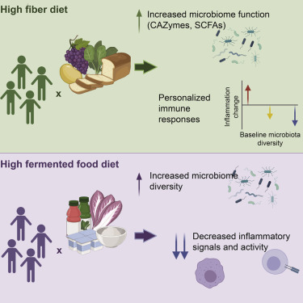
Proč potřebujeme vlákninu?
https://doi.org/10.1016/j.cell.2021.06.019

Slide 32
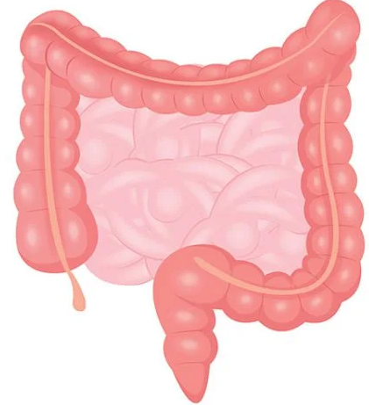
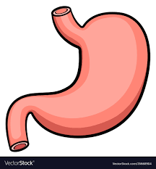
Proč potřebujeme vlákninu
stimulace dásní
více slin
delší žvýkání
delší zasycení
menší množství potravin
větší objem
vyšší viskozita
vazba nežádoucích látek
mikrobiota
ZDROJ ENERGIE
8,4 kJ/g

Slide 33
ZDROJE VLÁKNINY
Zdroj (www.nutridatabaze) | Vláknina (g/100 g)
Rohlík bílý | ?
Chléb pšenično-žitný, Šumava | 5,1
Rýže loupaná, dušená | 0,6
Těstoviny nevaječné, vařené | 0,9
Ovesné vločky | 12,7
Brambory, zimní | 1,6
Mrkev | 2,9
Paprika červená | 1,7
Okurka | 0,7
Avokádo | 4,9
Banán | 2,3
Jablko | 2,3
Hroznové víno | 2,1
Mléko, kravské, polotučné | 0
Eidam, 30 % t. v s. | 0
Tvaroh tučný | 0
Jogurt bílý, 3,5 % tuku | 0
Maso vepřové, krkovice bez kosti, libová, pečená | 0
Losos atlantický, filet s kůží - syrový | 0
Vejce | 0
Čočka, vařená | 5,0
Sója, vařená | 7,9
Tofu | 1,0
Ořechy vlašské | 10,8
Semena slunečnicová | 6,0

Slide 34
Kolik vlákniny mám mít? dle EFSA 2010
25 g/den
různorodé zdroje

Slide 35
Kolik vlákniny potřebuji? (adekvátní příjem, dle EFSA 2010)
Věk (roky) | Vláknina stravy (g/den)
1-3 | 10
4-6 | 14
7-10 | 16
11-14 | 19
15-17 | 21
>18 | 25

Slide 36
Nadměrný přívod vlákniny
trávicí obtíže
snížená absorpce některých minerálních látek
snížená absorpce živin celkově (rychlejší průchod střevem)
možný pokles účinnosti léčiv

Slide 37
Tuky

Slide 39
K čemu tuky slouží
vydatný zdroj energie: 38 kJ/g, resp. 9 kcal/g
hlavní zásoba energie
mechanická a tepelná ochrana
termoregulace
nosič (lipoproteiny) pro transport řady látek (vitaminů rozpustných v tucích, esenciálních mastných kyselin, sterolů aj.)
ve formě fosfolipidů: nezbytná složka buněčných membrán a lipoproteinů

Slide 40
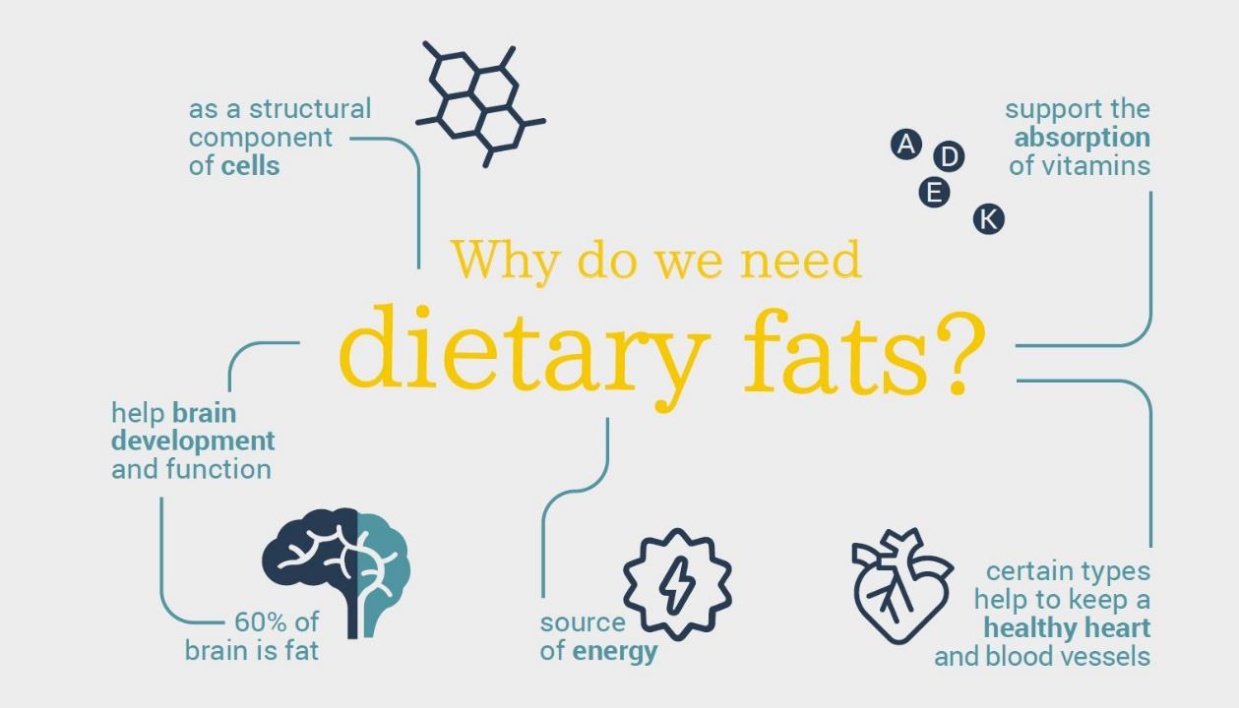

Slide 41
K čemu tuky slouží
omega 3 (n-3) a omega 6 (n-6) MK jsou prekurzory „tkáňových hormonů“ ikosanoidů, které ovlivňují kontrakci a relaxaci hladké svaloviny, srážení krve, bolest či zánět
tuky dodávají stravě jemnost chuti a příjemnost při žvýkání a polykání
prodlužují pocit nasycení

Slide 43
ZDROJE TUKŮ
Zdroj (www.nutridatabaze) | Tuky (g/100 g)
Rohlík bílý | 1,4
Chléb pšenično-žitný, Šumava | 1,7
Rýže loupaná, dušená | 0,2
Těstoviny nevaječné, vařené | 0,1
Ovesné vločky | 5,8
Brambory, zimní | 0,3
Mrkev | 0,1
Paprika červená | 0,4
Okurka | 0,2
Avokádo | 16,5
Banán | 0,3
Jablko | 0,4
Hroznové víno | 0,4
Mléko, kravské, polotučné | 1,5
Eidam, 30 % t. v s. | 16,0
Tvaroh tučný | 11,8
Jogurt bílý, 3,5 % tuku | 3,5
Maso vepřové, krkovice bez kosti, libová, pečená | 16,6
Losos atlantický, filet s kůží - syrový | 16,9
Vejce | 9,2
Čočka, vařená | 0,4
Sója, vařená | 3,1
Tofu | 4,2
Ořechy vlašské | 61,2
Semena slunečnicová | 45,0
MATEŘSKÉ MLÉKO cca 3,5-4,5 g/100 ml
KOLOSTRUM cca 2 g/100 ml

Slide 44
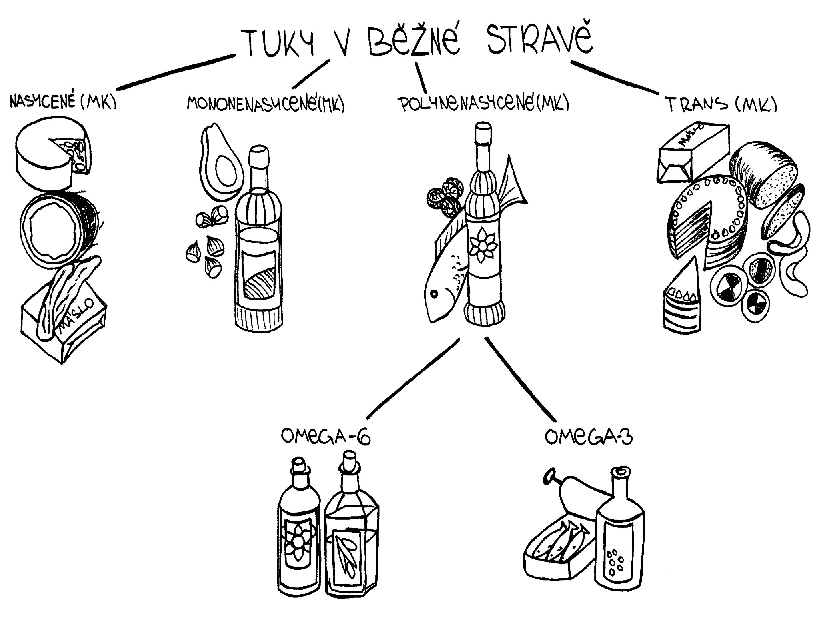

Slide 45
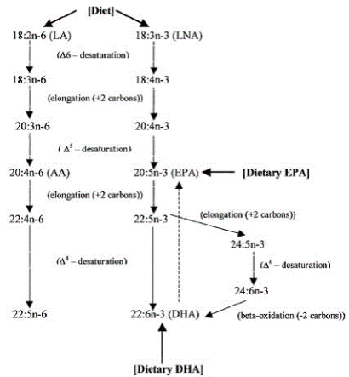
Esenciální MK
Linolová (LA, n-6)
Alfa-linolenová (ALA, n-3)
LA – metabolizována na arachidonovou
ALA – metabolizována na EPA a DHA
součást buněčných membrán (zejména CNS)
přívod 250 mg denně EPA a DHA (1–2 porce tučných ryb týdně) u zdravého člověka dostatečný z hlediska prevence KVO
tvorba ikosanoidů

Slide 46
Ikosanoidy a KVO
kontrakce hladkého svalstva (tlak krve)
n-3 ikosanoidy vedou ke snížení TK
n-6 ikosanoidy vedou ke zvýšení TK
srážení krve
n-3 ikosanoidy potlačují srážení krve
n-6 ikosanoidy podporují srážení krve
viskozita krve
n-3 ikosanoidy snižují krevní viskozitu
n-3 PUFA mohou snižovat intenzitu zánětlivé odpovědi

Slide 47
Kolik tuku potřebuji? dle EFSA, 2010
Věk (roky) | Tuk celkem (E%)^{(a)} | SFA | LA (E%)^{(b)} | ALA (E%)^{(b)} | EPA+DHA (mg/den)^{(b)} | DHA (mg/den)^{(b)} | TFA
7-11 měsíc | 40 | Co nejméně | 4 | 0,5 |  | 100 | Co nejméně
1 | 35-40
2-3 |  |  |  |  | 250
4-17 | 20-35
> 18
Těhotné |  |  |  |  |  | + 100-200
Kojící
Vysvětlivky: E% - procento příjmu energie, SFA - nasycené mastné kyseliny, LA - linolová kyselina, ALA - alfa linolenová kyselina, EPA - eikosapentaenová kyselina, DHA dokosahexaenová kyselina, TFA - trans-mastné kyseliny
(a) Referenční rozmezí příjmu
(b) Adekvátní příjem
(c) V druhé polovině prvního roku života, tj. od počátku 7. měsíce do 1. narozenin.
(d) Navíc k adekvátnímu příjmu žen, které nejsou těhotné a nekojí.

Slide 48
Omega 3:
řepkový olej 8,2 g/100 g
vlašské ořechy 7,9 g/100 g
lněná semena 16,7 g/100 g
sójový olej 7,5 g/100 g
RYBÍ TUK/OLEJ

Slide 49
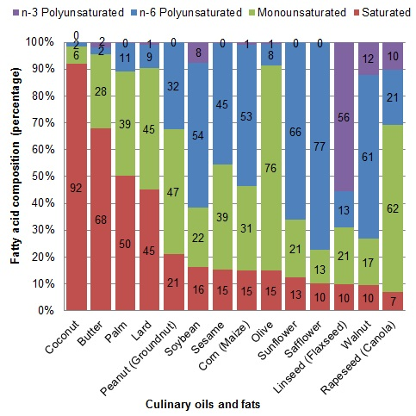
Složení tuků dle mastných kyselin
Zdroj: EUFIC

Slide 50
Steroly
základem je steran – cyklopentan + fenantren
neřadí se mezi tuky, jde o látky tukové povahy
nejsou zdrojem energie
nejznámější zástupce cholesterol

Slide 51
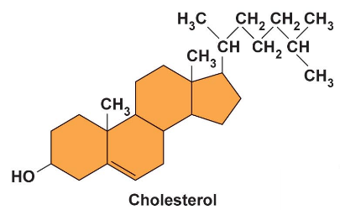
Cholesterol
esenciální látka
stavební součást cytoplazmatické membrány
tvorba steroidních hormonů
žlučové kyseliny – trávení tuků
produkce vitaminu D v kůži
zdroje cholesterolu
tvorba v játrech
přívod stravou

Slide 52
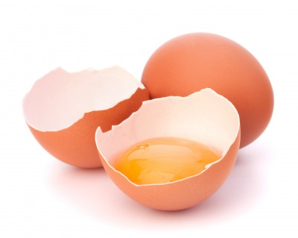
Cholesterol ve stravě
potraviny živočišného původu
bohaté zdroje cholesterolu:
vaječný žloutek
mozek, játra, vnitřnosti obecně
mořské plody
LDL vs. HDL cholesterol

Slide 53
Důležité!
U většiny lidí nezáleží na přívodu cholesterolu stravou, ale spíše na množství a typu mastných kyselin (+ přívod vlákniny).
Přívod cholesterolu ze stravy neznamená jeho zvýšení v krvi díky regulaci tvorby cholesterolu v játrech.

Slide 54
Vliv MK na hladinu cholesterolu
nasycené MK (SFA)
zvýšení LDL a celkového – laurová, myristová, palmitová
zvýšení HDL – laurová
mononenasycené MK (MUFA)
snížení LDL a zvýšení HDL
polynenasycené MK (PUFA)
snížení LDL a celkového – n-6 PUFA, α-linolenová
snížení TAG – EPA, DHA

Slide 55
Název MK | označení | Zdroje
Máselná | 4:0 (SCT) | Mléčný tuk
Kapronová | 6:0 (MCT) | Mléčný tuk
Kaprylová | 8:0 (MCT) | Mléčný tuk
Kaprinová | 10:0 (MCT) | Mléčný tuk
Laurová | 12:0 (LCT) | Kokosový tuk
Myristová | 14:0 (LCT) | Kokosový tuk, mléčný tuk
Palmitová | 16:0 (LCT) | Mléčný tuk, sádlo, palmový tuk
Stearová | 18:0 (LCT) | Kakaový tuk, sádlo, lůj
Palmitoolejová | 16:1 (LCT) | Rostlinné oleje
Olejová | 18:1 (LCT) | Olivový olej, řepkový olej, avokádo, ořechy, ale také sádlo (husí, kachní, vepřové)
Linolová | 18:2 (LCT, omega 6) | Slunečnicový olej, kukuřičný olej, sezamový olej, arašídový olej, ale také kuřecí tuk, ořechy, olivový olej, sádlo (kachní, husí, vepřové) aj.
Alfa linolenová | 18:3 (LCT, omega 3) | Řepkový olej, vlašské ořechy, lněný olej, sójový olej
Arachidonová | 20:4 (LCT, omega 6) | Arašídový olej
Eikosapentaenová (EPA) | 20:5 (LCT, omega 3) | Rybí tuk/olej
Dokosahexaenová (DHA) | 22:6 (LCT, omega 3) | Rybí tuk/olej

Slide 56
Bod zakouření
teplota rozkladu tuku – určuje stabilitu
překročení bodu zakouření – tuk se začne přepalovat
ke smažení oleje s vysokým bodem zakouření (cca >190 °C)
základní poučka
SFA při pokojové teplotě pevné, UFA tekuté
SFA tepelně stabilnější, méně náchylné k oxidaci

Slide 57
Body zakouření
TUK/OLEJ | Dominantní typ MK | Bod zakouření
Sádlo | SFA | 188°C
Máslo | SFA | 121–149°C
Přepuštěné máslo (Ghí) | SFA | 190 - 250°C
Kokosový tuk nerafinovaný | SFA | 177°C
Kokosový tuk rafinovaný | SFA | 232°C
Palmový tuk | SFA | 235°C
Řepkový olej | MUFA | 190-232°C
Olivový olej rafinovaný | MUFA | 190-207°C
Slunečnicový olej | PUFA | 110°C

Slide 58
Transmastné kyseliny (TFA)
TFA jsou produkovány:
přirozeně v rámci živočišného tuku činností bakterií v GIT (maso, mléko a ml. výrobky)
hydrogenací tekutých rostlinných olejů – ztužování (polevy, náplně, dříve margaríny)
v průběhu zahřívání olejů během vaření na teploty > 200–220 °C

Slide 59
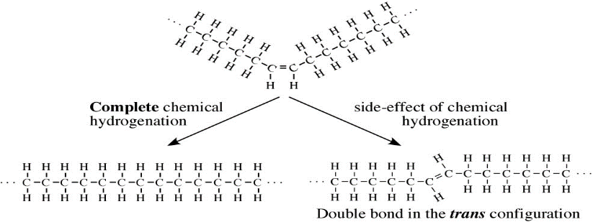
Hydrogenace nenasycených MK
proces doplnění chybějících atomů vodíku do molekuly nenasycené MK (dnes již téměř nahrazen reesterifikací)
účel:
ztužení tekutých tuků
produkce chemicky stabilnějších tuků

Slide 60
Proč snižovat TFA?
TFA prokazatelně zvyšují LDL a snižují HDL cholesterol
přívod TFA by měl být nejnižší možný v rámci plnohodnotného jídelníčku
WHO, SPV – <1 % celkové energie (2,5 g/den)
snaha o snížení i na straně potravinářského průmyslu
2021 – potraviny neobsahují více než 2 g TFA/100 g tuku
přirozeně se vyskytující vs. industriální
POZOR ve složení potravin
na ČÁSTEČNĚ ZTUŽENÝ TUK

Slide 61
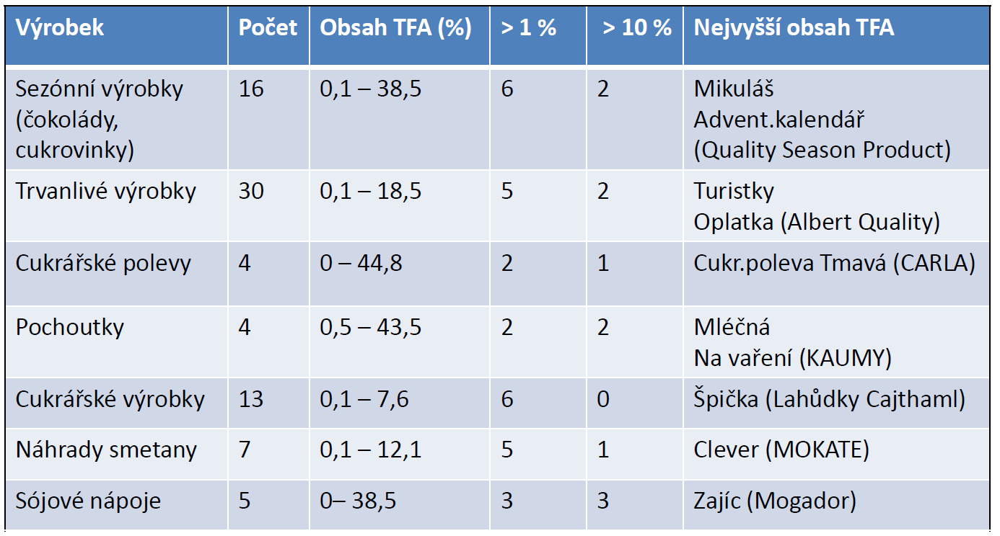

Slide 62
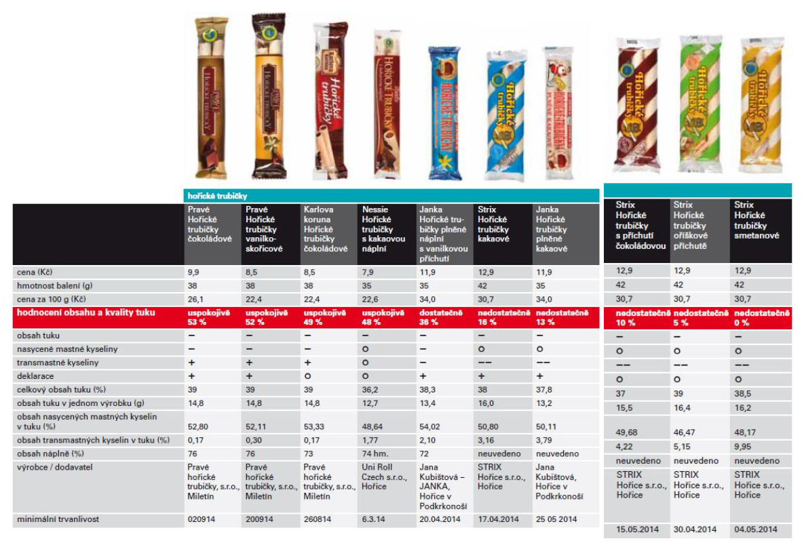

Slide 63
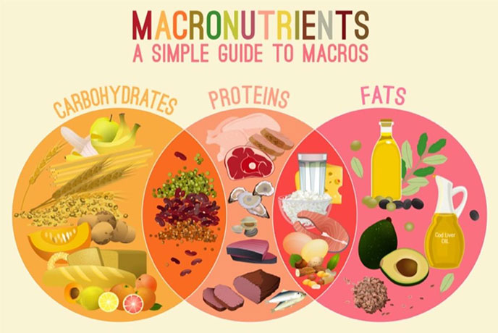

Slide 64
Voda

Slide 65
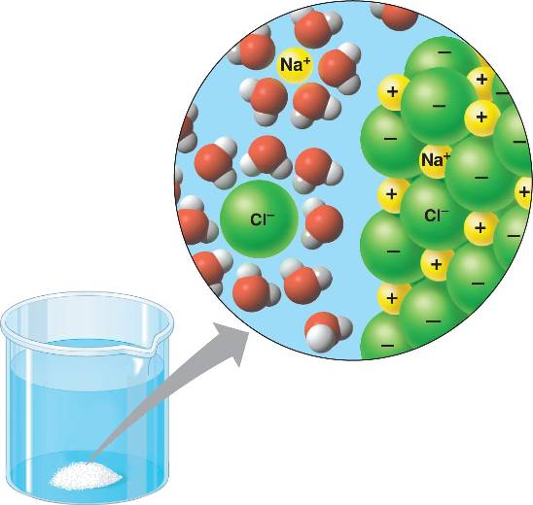
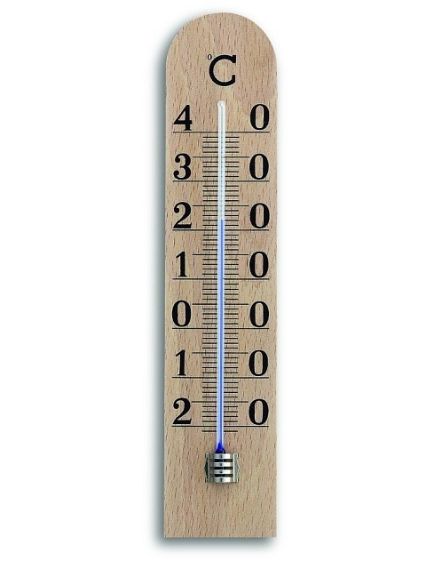
K čemu nám je voda?
TEPLOTA
ROZPOUŠTĚDLO

Slide 66
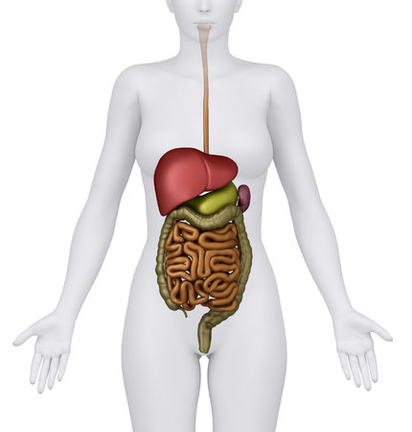
K čemu nám je voda?
VYLUČOVÁNÍ
TRÁVICÍ ŠŤÁVY

Slide 67
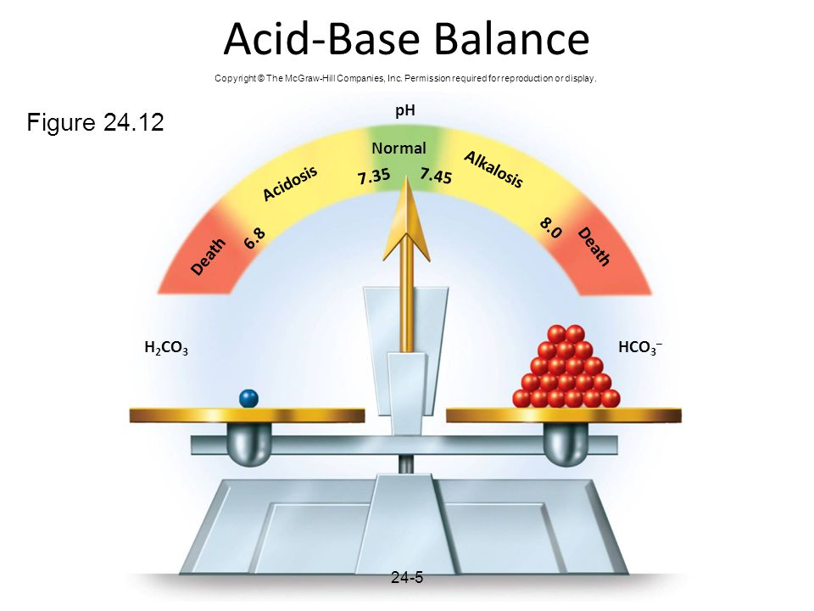
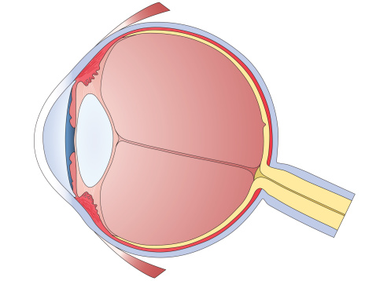
K čemu nám je voda?
ACIDOBAZICKÁ
ROVNOVÁHA
MECHANICKÁ
BARIÉRA

Slide 68
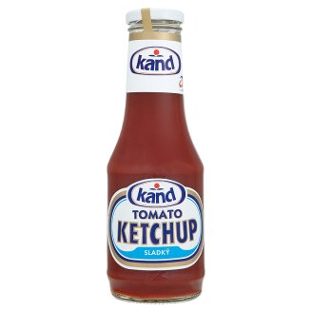
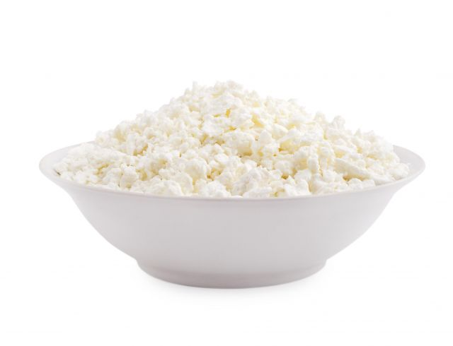
Zastoupení vody v lidském těle
60–70 %
dospělý
až 80 %
kojenec
může se měnit v souvislosti se zdravotním stavem
potíže již při nedostatku v jednotkách %

Slide 69
Bilance tekutin
PŘÍJEM
VÝDEJ

Slide 70
Bilance tekutin
Při příjmu 2 300 ml tekutin
příjem
tekutiny 1 400 ml
potraviny 700 ml
metabolismus 200 ml
výdej

Slide 71
Voda v potravinách

Slide 72
Bilance tekutin
Při příjmu 2 300 ml tekutin
příjem
tekutiny 1 400 ml
potraviny 700 ml
metabolismus 200 ml
výdej
moč 1 400 ml
stolice 100 ml
pot 100 ml
dýchání aj. 700 ml

Slide 73
Kolik vody mám mít?

Slide 74
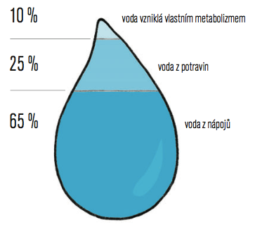
Kolik vody potřebuji? (adekvátní příjem ze všech zdrojů, dle EFSA 2010)
Věk | Voda (l/den) muži/ženy
6-12 měs. | 0,8-1,0
1 rok | 1,1-1,2
2-3 roky | 1,3
4-8 let | 1,6
9-13 let | 2,1/1,9
≥14 let | 2,5/2,0
Těhotné | 2,3
Kojící | 2,7
DOSPĚLÝ 30 ml/kg optimální tělesné hmotnosti

Slide 75
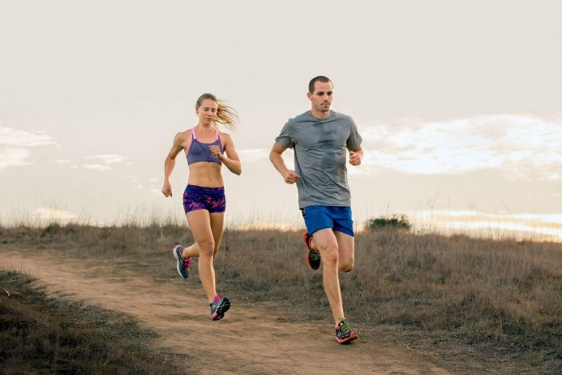
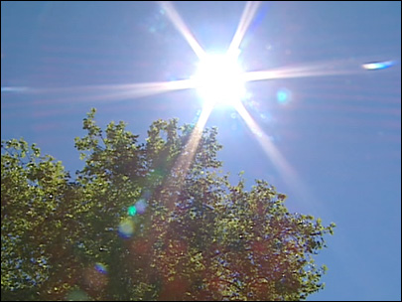
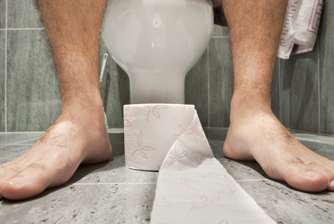
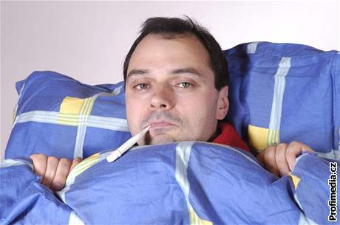
Zvýšená potřeba tekutin

Slide 76
Nedostatek tekutin
dehydratace
žízeň, suché sliznice, koncentrovaná moč
pokles tlaku při vstávání (ortostatická hypotenze), závrať, bolest hlavy, rychlý puls
trvale rychlý puls, nízké napětí kůže, minimální močení, křeče
zástava močení, smrt

Slide 77
Mám dost tekutin?

Slide 79
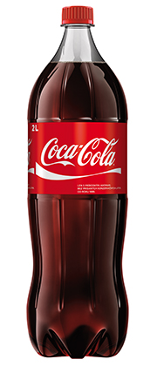
Cukr v nápojích
11,6 g cukru ve 100 ml
(oslazený čaj – to samé ve 250 ml)
224 g cukru ve 2 l
(3 800 kJ – cca 2 obědy)

Slide 80
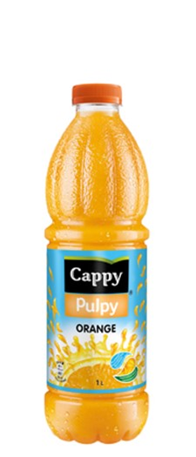
Cukr v nápojích
11,1 g cukru ve 100 ml
(oslazený čaj – to samé ve 250 ml)
222 g cukru ve 2 l
(3 800 kJ – cca 2 obědy)

Slide 81
Cukr v nápojích
Nápoj | Množství cukru na 100 ml
voda | 0 g/100 ml
Hanácká kyselka pomeranč | 3,2 g/100 ml
hrnek čaje + 2 lžičky cukru | 4,8 g/100 ml
pomerančový džus s vodou 1:1 | 5,1 g/100 ml
pomerančový džus neředěný | 10,2 g/100 ml
Coca-cola | 11,6 g/100 ml
Semtex original | 12 g/100 ml

Slide 82
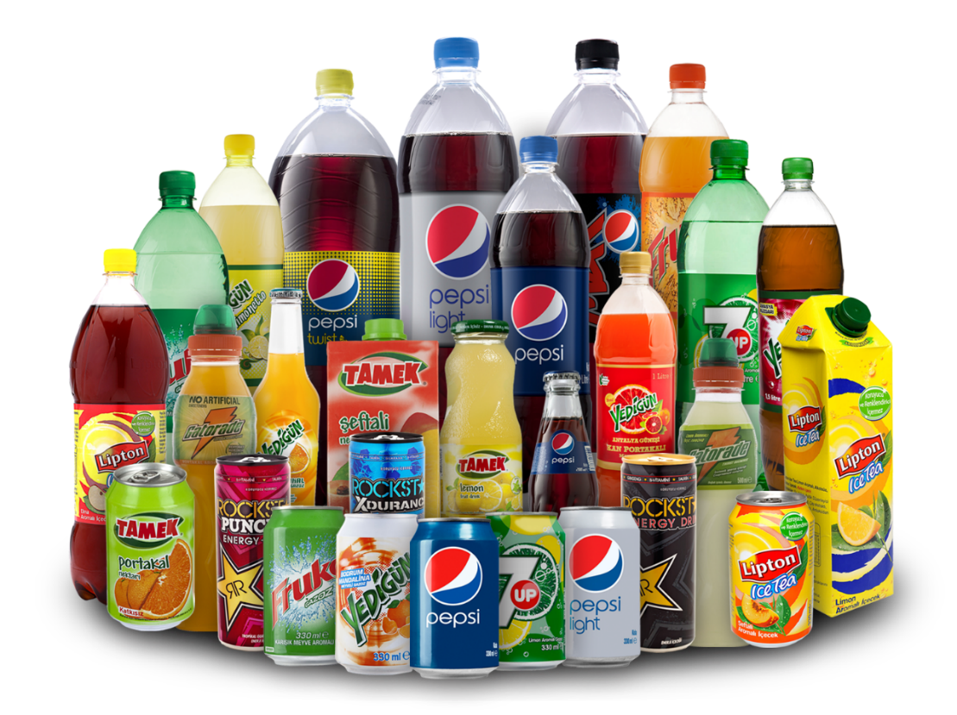
Nevýhody soft drinks
velmi vysoký obsah cukru (Mirinda – 13 g/100 ml)
finanční náročnost
vysoké množství CO₂
CO₂ je odpadní látka metabolismu
potlačuje pocit žízně
snižuje objem vypité tekutiny

Slide 83
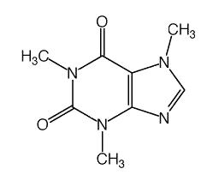
Kofein v nápojích
purinový alkaloid
nejrozšířenější stimulant
thein - ?
zastaralé označení, to stejné
močopudné účinky - ?
méně významné, než se předpokládalo; „kafaři“ adaptace

Slide 84
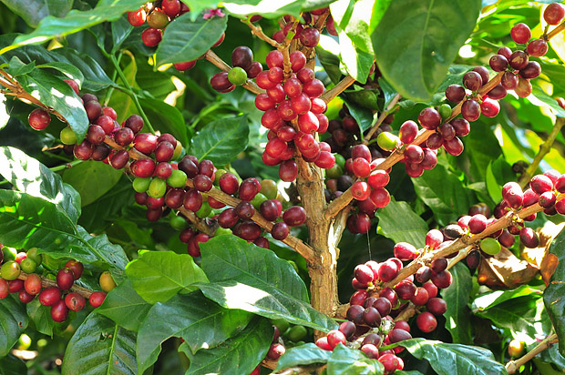
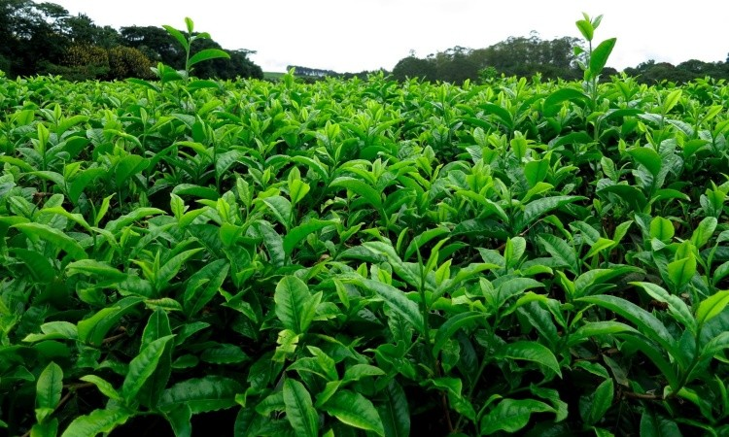
Zdroje kofeinu

Slide 85
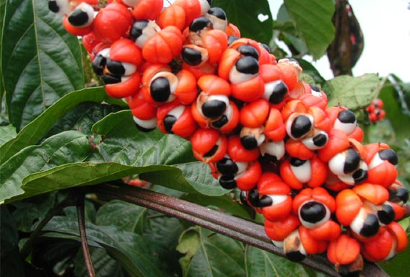
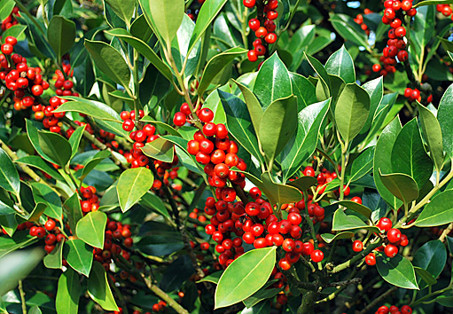
Zdroje kofeinu

Slide 86
Zdroj: EFSA

Slide 87
Doporučení EFSA
bezpečná denní konzumace do 400 mg
bezpečná jednorázová konzumace do 200 mg
u těhotných bezpečná denní konzumace do 200 mg
u dětí a dospívajících nedostatek informací
předpokládaný bezpečný příjem do 3 mg/kg

Slide 88
Alkohol v pitném režimu
NE
Ne, ani pivo.

Slide 89
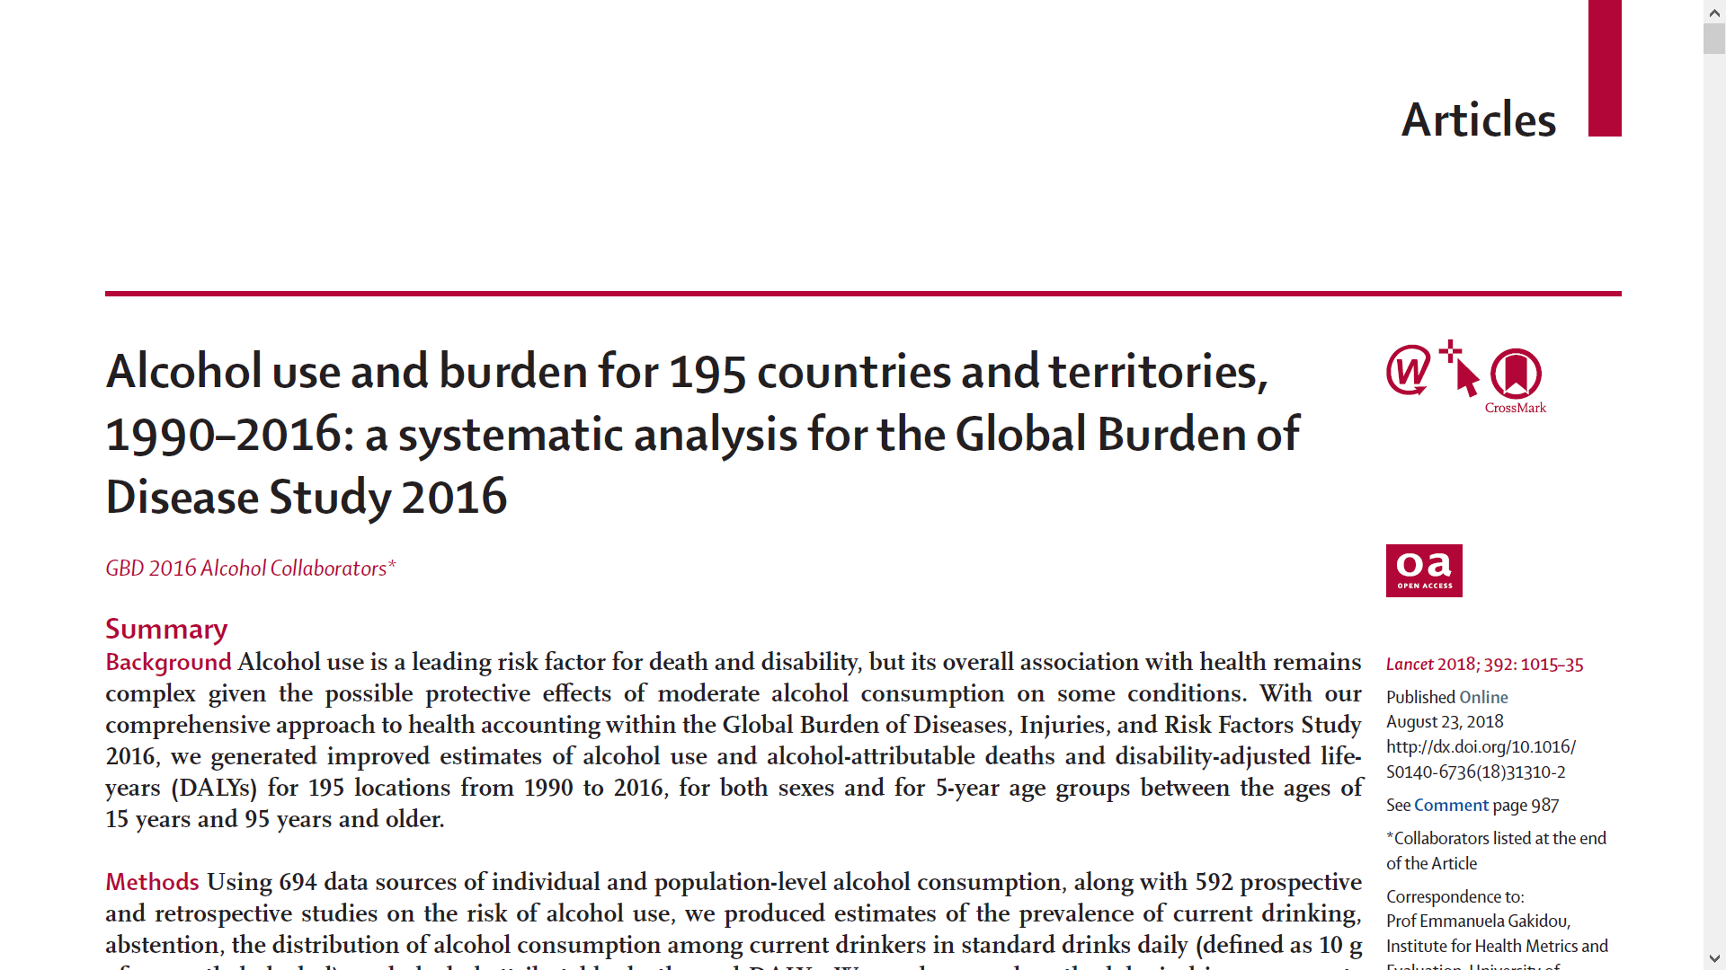

Slide 90
Rizika alkoholu
nelze stanovit naprosto bezpečnou dávku alkoholu
alkohol obsahuje energii (a ne málo)
alkohol může poškodit funkci některých orgánů
alkohol může způsobit ranní hypoglykémie (diabetes!)
alkohol je rizikový kvůli pozornosti

Slide 91
Co tedy patří do pitného režimu?
voda
neslazené čaje
ředěné džusy
minerální vody
neředěné džusy
energetické nápoje
soft drinks
alkoholické nápoje

